Slide 1

Дидактикалық ойындар жинағы арқылы мектеп жасына дейінгі балаларда құнды қасиеттер мен адалдықты қалыптастыру

Slide 2
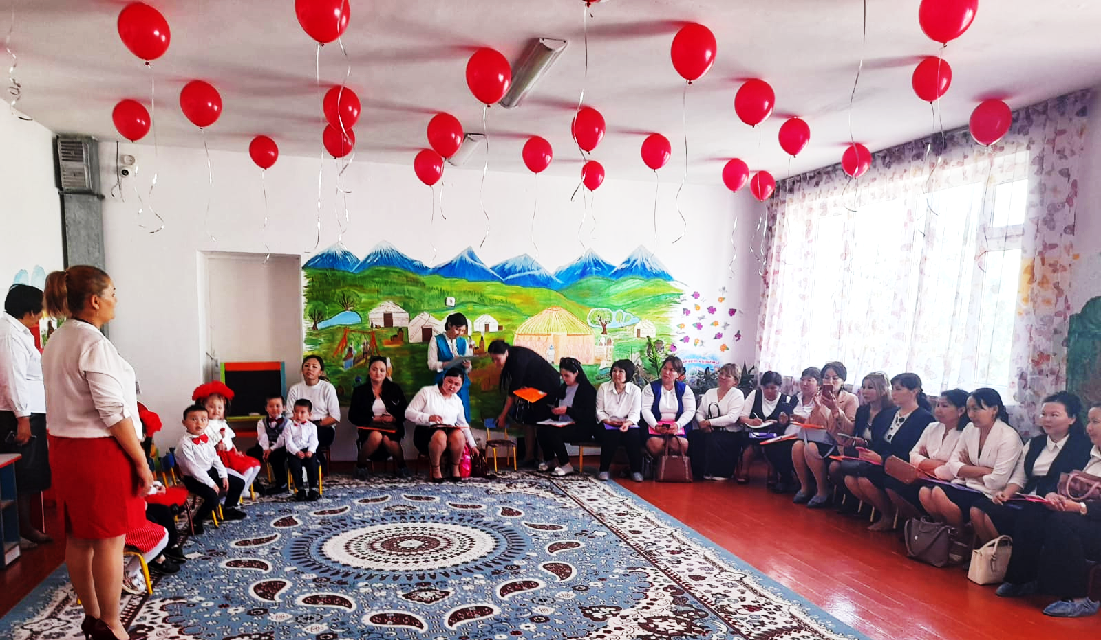


Slide 3
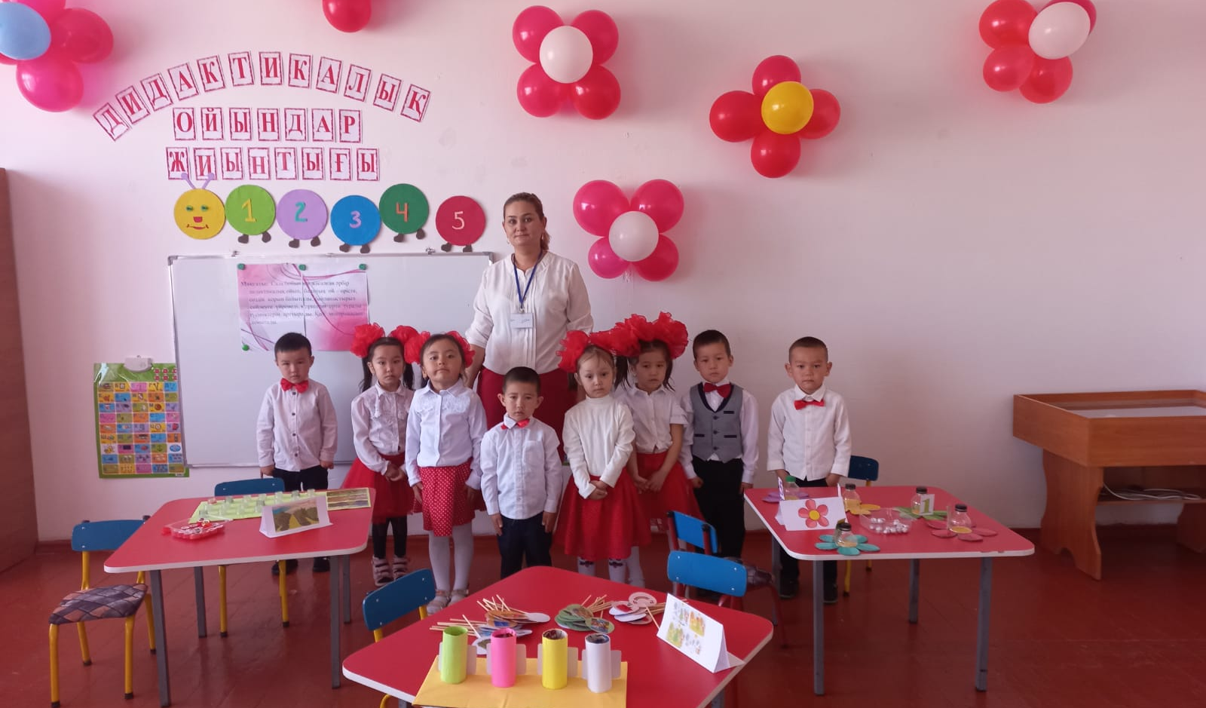

Slide 4
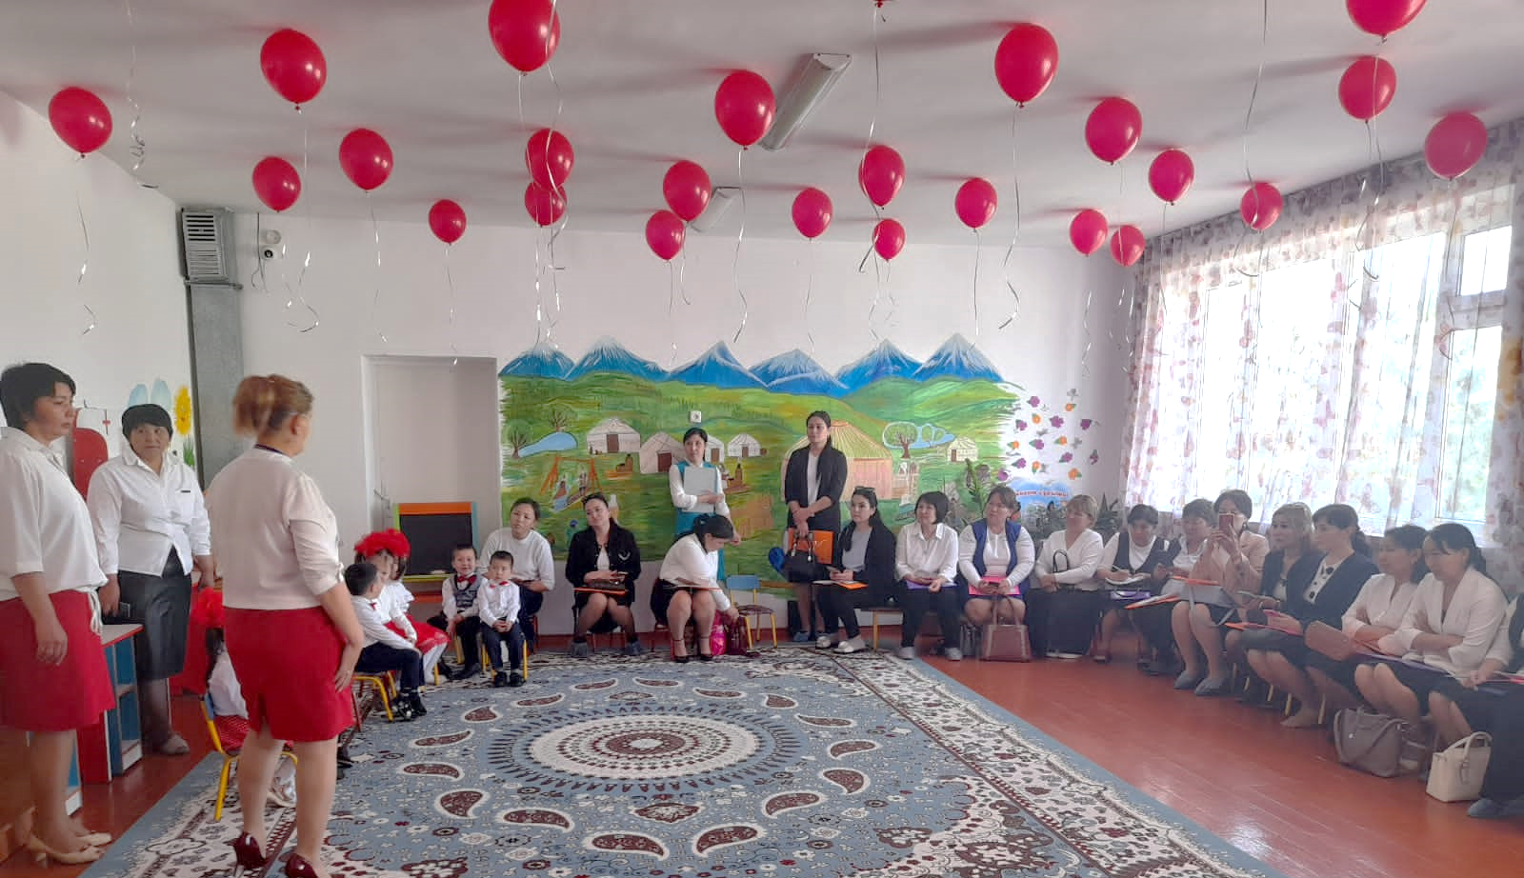

Slide 5
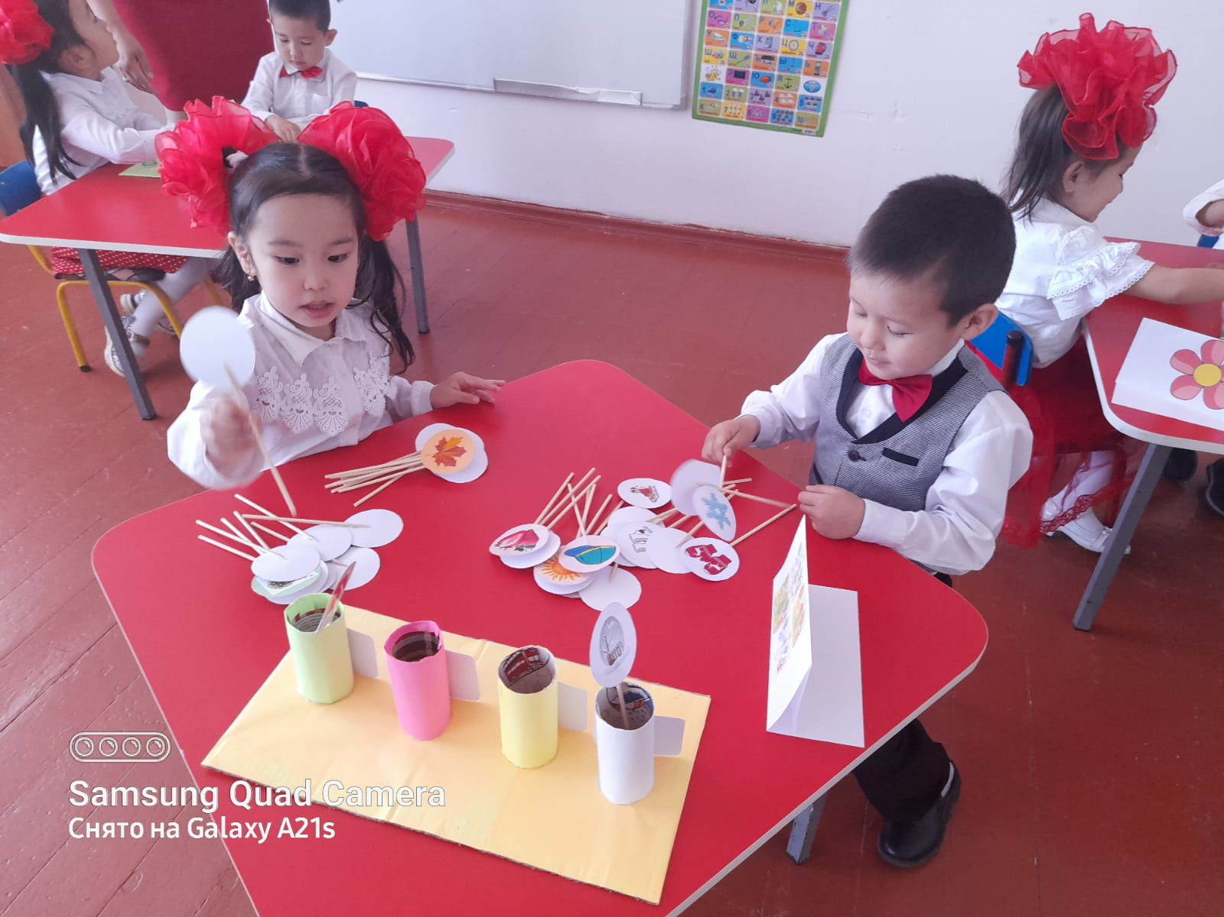

Slide 6
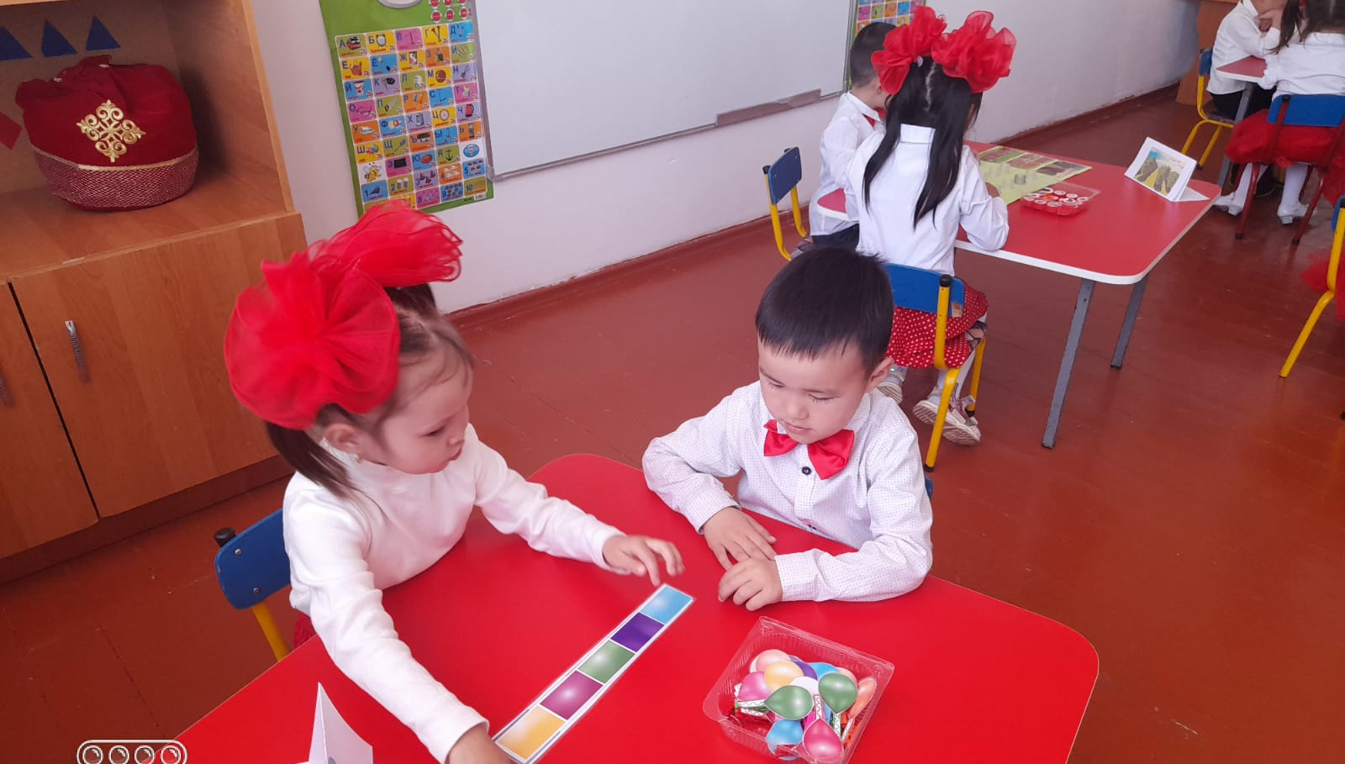

Slide 7
